Slide 1
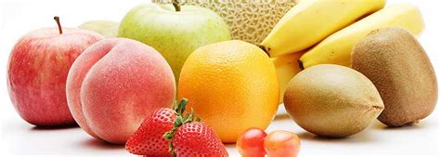
主催 島根大学生物資源科学部学術研究委員会
生物資源科学部
研究セミナー・戦略的機能強化推進経費成果報告会
平成３１年２月２１日（木） ９：００～１２：００
日時
島根大学大学会館 ３階大集会室（研究
セミナー），２階集会室（成果報告会）
場所
研究交流と学生の大学院進学への動機づけを目的として研究セミナーを開催し，同時に戦略的機能強化推進経費報告会を開催します。
学内外を問わず，どなたでも聴講できますので，皆様，どうぞ聴講ください。
【研究セミナー」
9：00−9：05 開会挨拶 井藤和人 生物資源科学部長
9：05−9：40 「フラボノイドの生体利用性と機能性発現」
生命科学科 室田佳恵子 教授
9：40−10：15 「突然変異育種による出雲産アズキの開発」
農林生産学科 江角智也 准教授
10：15−10：50 「比較ゲノムからみるカイダコの殻の消長」
附属生物資源教育研究センター 吉田真明 准教授
10：50−10：55 閉会挨拶 川向 誠 学術研究委員会委員長
−
11：00～12：00 【成果報告会（ポスター発表）】
「雲州人参産地再生プロジェクト」
松本真悟，浅尾，門脇，田中，伊藤康宏，上野誠，泉，髙田，地阪、西村，清水英寿，小川，古田
「特産食品機能強化プロジェクト」
川向，横田，室田，秋吉，戒能，吉清，秋廣，松尾，髙原，江角，池浦
島根大学生物資源科学部 事務室 〒６９０－８５０４ 松江市西川津町１０６０
TEL：０８５２－３２－６５０１ E-mail：lif-jimu@office.shimane-u.ac.jp
申込不要

